Slide 1
Звіт завідувача
дошкільного навчального закладу (ясла-садок) № 87 «Дельфін»
Аксьонової Тетяна Іванівна
згідно статутної діяльності
в2020-2021 навчальний рік
перед педагогічним колективом, батьками або особами.

Slide 2
Нормативно-правова база
Конституція
України
Закон України
«Про цивільну оборону»
Закон України
"Про дошкільну освіту"
Закон України
«Про дорожній рух»
Закон України
«Про охорону праці»
Закон України
«Про відпустки»
Кодекс
«Про працю»

Slide 3
Державні програми за якими будується
навчально-виховний процес
Програма
«Фізичне виховання –
здоров’я нації»;

Slide 4
Склад вихованців
За проектною потужністю дошкільний заклад
розрахований на 208 місць для дітей від 2 до 6 років. Групи комплектують переважно у травні, серпні, вересні.
У навчальному році укомплектовано 12 вікових груп:
3 для дітей раннього віку,
9 груп для дітей дошкільного віку.
Цього навчального року укомплектовано і відвідувало 245 дітей.

Slide 5
Модернізація матеріально-технічної бази
дошкільного закладу
Фінансово – господарська діяльність закладу здійснюється згідно з кошторисом, сформованим міською радою та департаментом освіти та гуманітарної політики.
Звіт по кошторису за 2020рік:
- утеплення фасаду ДНЗ – 958400грн.00 коп.;
Вся інформація про використані батьківські кошти на розвиток дошкільного
закладу фіксувалися у протоколах за підписами батьківських
комітетів груп та висвітлювалась у куточках для батьків.

Slide 6
Фінансовий звіт про надходження та використання благодійної допомоги в натуральній формі 2020року дошкільному навчальному закладу №87 "Дельфін"
 | Надійшло грн.
 |  | Назва товару, послуги | Кількість предметів, послуг | надійшло за листопад | Сума допомоги
Надійшло за січень-листопад 2020 року |  | Посуд | 25 |  | 600
 |  | Товари господарчі | 5 (фарба) |  | 1000
 |  | Жалюзі | 1 |  | 4500
 |  | Інвентар пожежний
 |  | Кухонний тіл та шафа для посуду | 2 |  | 3500
 |  | Засоби миючі
 |  | Меблі | 40 |  | 6900
 |  | Змішувачі для кухні | 11 |  | 7412
 |  | Іграшки
 |  | Шпалери в інкл.кімнату | 5 |  | 1600
 |  | Пилосос | 1 |  | 6200
 |  | Килимові вироби
 |  | М'який інвентар
 | 31712 |  |  |  | 31712
Фінансовий звіт про надходження та використання благодійних внесків за період з 01.01.2017 по 30.11.2017 року по дошкільному навчальному закладу №87 "Дельфін"
 | Надійшло грн. | Використано
 |  | Сума грн. | Предмет закупівлі | використано листопад | Постачальник
Залишок на 01.01.2017р.
Надійшло за січень-листопад 2017 року
Залишок на 01.12.2017р.

Slide 7
КЕКВ 2240
Показник | Профінансовано | Примітки
Заправка вогнегасників | 1000 грн
Заземлення | 860 грн
Розробка проекту відведення земельної ділянки | 17800 грн
Повірка лічильників | 4500 грн
Звязок | 3200 грн
Послуги СЕС | 2000 грн
Вивіз сміття | 14248 грн
Інтернет | 2880 грн
Атестація робочих місць | 1600 грн
Показник | Профінансовано | Примітки
Заправка вогнегасників | 2 243 грн
Заземлення | 657 грн
Поточний ремонт електромережі | 7 956 грн
Повірка лічильників | 3 212 грн
Технічна документація | 870 грн
Послуги СЕС | 480 грн
Вивіз сміття | 6 624 грн
Зв‘язок | 3 974 грн
Атестація робочих місць | 1 424 грн

Slide 8
КЕКВ 2210
Показник | Профінансовано | Примітки
Папір офісний | 1500 грн
Миючі засоби | 44964 грн
Будівельні матеріали | 12660 грн
Горщики дитячі | 00 грн
Туалетний папір | 3000 грн
Сантехнічні матеріали | 2790грн
На кадри | 00грн
Періодичні видання | 1960 грн
Пожежний ящик для піску | 1600
Показник | Профінансовано | Примітки
Папір офісний | 907 грн
Миючі засоби | 13 190 грн
Будівельні матеріали | 7 123 грн
Туалетний папір | 2 798 грн
Придбання пожежних кранів | 5 406 грн
Домофони | 20 070 грн
На кадри | 540 грн
Періодичні видання | 1 973 грн

Slide 9
Відвідуваність
З вересня 2020р. - травень 2021р. здійснювався аналіз
виконання дітоднів по кожній віковій групах.
У відповідності до ст. 14 ЗУ «Про дошкільну освіту»,
Положення про дошкільний навчальний заклад
та з метою здійснення контролю за відвідуванням,
проведено аналіз стану відвідування дітьми груп
дошкільного закладу за 9 місяців 2020-2021 навчального року, що склало : 62 %

Slide 10
Аналіз стану відвідуваності дітей
Аналіз стану відвідуваності дітей
Показники | 2020/2021н.р. | 2020/2021н.р. | Пропуски без поважних причин (дні)
Групи | дітодні | %відвідування дітей
№ 1(ясла) | 1606 | 46 | 794
№ 2(ясла) | 1616 | 48 | 741
№ 3(ясла) | 1797 | 54 | 1064
№ 4 | 1676 | 40 | 887
№ 5 | 2234 | 60 | 1534
№ 6 | 2941 | 64 | 1282
№ 7 | 1829 | 58 | 973
№ 8 | 2533 | 62 | 1110
№ 9 | 3091 | 79 | 1571
№ 10 | 3442 | 82 | 1367
№ 11 | 2457 | 61 | 1093
№ 12 | 2293 | 57 | 1509
Всього | 27515 | 62 | 13925
Загальна кількість пропущених днів по дошкільному навчальному закладі 13925 - днів,
без поважних причин -12918 , по хворобі -1007 днів.
Із них:
- ранній вік всього - 2984 днів, без поважних причин - 2717 днів, по хворобі - 267 днів.
- дошкільний вік всього – 10941 днів, без поважних причин - 10201 дні, по хворобі - 740 дні.

Slide 11
Оздоровча робота
Активне та систематичне впровадження
оздоровлювальних технологій
в освітньо-виховний процес став
покращенням стану дітей.
З метою проведення моніторингових
досліджень стану здоров’я дошкільників,
проведені поглиблені медичні огляди дітей,
дітей- школярів.

Slide 12
Захворюваність за 2020-2021навчальний рік
№ | 2020 |  |  |  | 2021 |  |  |  |  | За рік
 | IX | X | XI | XII | I | II | III | IV | V
1 | 0,2 | 0 | 0.007 | 0,2 | 0.01 | 0.01 | 1.7 | 1 | 1.1 | 0,4
2 | 0.3 | 0.01 | 0.01 | 0 | 0,0 | 0 | 0.2 | 1.4 | 0.2 | 0,2
3 | 0.4 | 1,03 | 0.08 | 0,01 | 0,0 | 0.01 | 1.2 | 0.07 | 0,5 | 0,2
4 | 0.8 | 1,04 | 0,09 | 0 | 0,02 | 0.09 | 1.8 | 1.6 | 0.02 | 0,5
5 | 0.6 | 0 | 0,03 | 0,01 | 0 | 0,01 | 1.0 | 1 | 0.7 | 0,3
6 | 0.9 | 0,04 | 0.08 | 0,05 | 0 | 0,05 | 1.2 | 0.8 | 0,01 | 0,3
7 | 0.7 | 0 | 0 | 0,02 | 0 | 0 | 1 | 0.02 | 0.03 | 0,2
8 | 0.5 | 0,01 | 0.04 | 0,01 | 0 | 0.8 | 3.5 | 0.01 | 0.05 | 0,4
9 | 0,9 | 0 | 0,01 | 0,08 | 0 | 0 | 0,2 | 0.05 | 0 | 0,1
10 | 0,4 | 0.01 | 0,01 | 0,06 | 0 | 0,06 | 1.3 | 1 | 0 | 0,3
11 | 0,6 | 0.07 | 0,04 | 0,06 | 0 | 0,2 | 4.8 | 0.09 | 1 | 0,8
12 | 0,9 | 0.01 | 0.01 | 0,0 | 0 | 0 | 0.8 | 0.05 | 0 | 0,2

Slide 13
Медична робота
В дошкільному закладі працює медичний кабінет,
укомплектований згідно наказу Міністерства охорони здоров`я України
та Міністерства освіти і науки України від 30.08.2005 № 432\496.
245 дітей дошкільного закладу обслуговують
сестра медична старша: Малинка Аліна Володимирівна
Медичні працівники працюють згідно річного плану на 2020-2021н.р.,
вони відповідають за дотримання санітарного стану
в дошкільному закладі, організацію харчування,
формування навичок.

Slide 14
Рівень виконання натуральних норм харчування
за 2020/2021 року з основних продуктів:
№ з/п | Назва продукту | фактичне виконання в % за навчальний період
1 | М’ясо і м’ясопродукти | 91
2 | Риба і рибопродукти | 92
3 | Масло вершкове | 107
4 | Масло рослинне | 89
5 | Молоко, кефір | 75
6 | Сир м’який | 92
7 | Яйце | 67
8 | Борошно | 79
9 | Крупи | 94
10 | Цукор | 93
11 | Картопля | 92
12 | Овочі | 85
13 | Фрукти свіжі | 102
14 | Сухофрукти | 68

Slide 15
Аналіз харчування за 2020-2021навчальний рік
Робота з організації харчування дітей ДНЗ №87 здійснюється згідно з Постановою Кабінету Міністрів України від 22.11.2004 №1591 «Про затвердження норм харчування у навчальних та оздоровчих закладах», Інструкції з організації харчування дітей у дошкільних навчальних закладах, затвердженої наказом МОН України від 17.04.2006 № 298\227.
За результатами перевірок по дошкільному закладу виданий наказ «Про організацію харчування дітей», де всім службам дошкільного закладу визначені нові завдання і вимоги до організації харчування дітей.
Контролюючим органом Державної санітарно-епідеміологічної служби СЕС перевірявся санітарний стан груп, майданчиків, харчоблоку, згідно акту № 28 від 13.04.2021р на 82 питання та складено припис № 15 від 16.04.2021р.
Надано рекомендації, а саме:
Провести лабораторні дослідження піску
Провести лабораторний контроль рівня освітлення приміщення
Покращити покриття підлоги груп №2 та №9
Огородити металевими решітками опалювальні прилади в групах № 7, 8, 9, 10
28.02.2020р. №209 «Про встановлення вартості харчування дітей в
дошкільних навчальних закладах міста на 2020 рік» було встановлено
вартість харчування дітей у розмірі на одну дитину:
для дітей садових груп – 33.95грн., з них за рахунок бюджету 13.58 грн. (40%),
за рахунок батьківської плати 20.37 грн.(60%);
для дітей ясельних груп – 22.29 грн., з них за рахунок бюджету 8,92грн. (40%);
за рахунок батьківської плати 13.37грн.(60%).
За рахунок цього збільшився рівень виконання натуральних норм харчування
по основних продуктах.

Slide 16
Діяльність дошкільного навчального
закладу регламентовано:
Планом роботи
на навчальний рік,
який тривав
з 01.09.2020по 31.05.2021
Планом роботи
на літньо-
оздоровчий період
з 01.06.2020 по 31.08.2021
Працюючи над виконанням річних завдань, педагогічний колектив систематично використовував у роботі інтерактивні форми співпраці з дітьми та батьками.
Методична робота була спрямована на забезпечення належного рівня освітнього процесу, посилення безпечних умов для перебування дітей в дошкільному закладі, залучення батьків до активної участі в навчальному процесі,
удосконалення фахової майстерності
педагогічних працівників, створення необхідних
умов для досягнення сучасної якості дошкільної освіти.

Slide 17
Кадри закладу дошкільної освіти
Педагогічні працівники:
Завідувач ДНЗ
Вихователь – методист
Практичний психолог
Інструктор з фізичного виховання
Музичні керівники - 4 особи
Вихователі -16 осіб
Технічний персонал – 35 особи
Всього – 55 особи

Slide 18
За навчальний рік проведено:
- чотири педагогічних ради
- три семінари – практикуми
-Комплексна перевірка:
в групі №6 «Стан освітньо-виховної роботиз дітьми 6-го року життя»
-дві тематичні перевірки (в групі №12 «Організація пощуково-дослідницької діяльностіз дітьми дошкільноговіку» та групі №5«Викоистання Лего-технології, як засобу розвитку критичного мислення»)

Slide 19
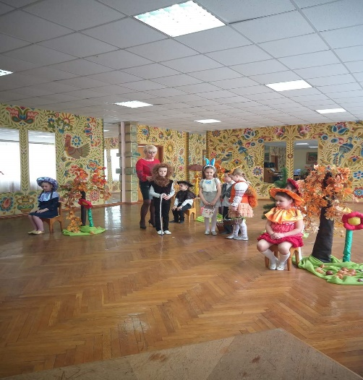
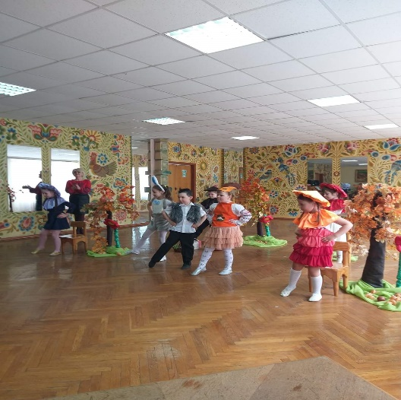
Відповідно до річного плану всі педагогічні працівники провели відкриті освітні та загальні фізично - розвиваючі заходи
В групі 5-го р.ж. №5 вихователь Муха В.В.
провела тематичне заняття на тему: « Лего-конструювання, як засіб критичного мислення дошкільників ”
2. В групі 5-го р.ж. №12, вихователь Чепурна О.П., продемонструвала тематичне відкрите заняття на тему: «Наша мова калинова»
3. В групі 6-го р.ж № 6 вихователь Колодій Т.М. провела комплексне інтегроване заняття на тему : « Небезпнчні пригоди»

Slide 20
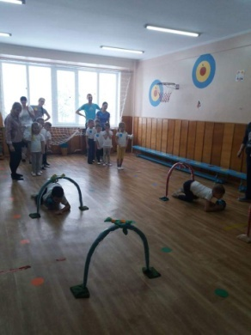
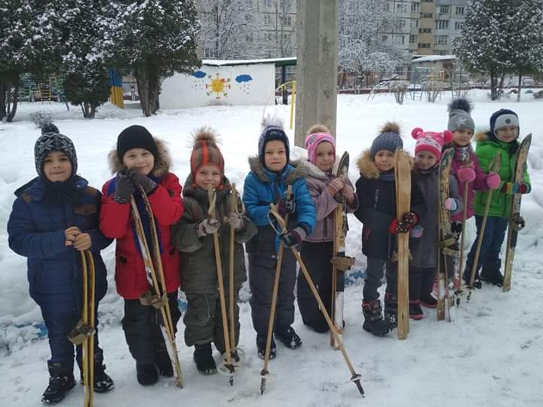
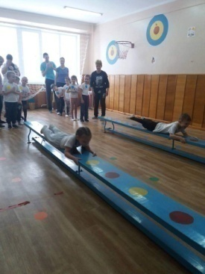
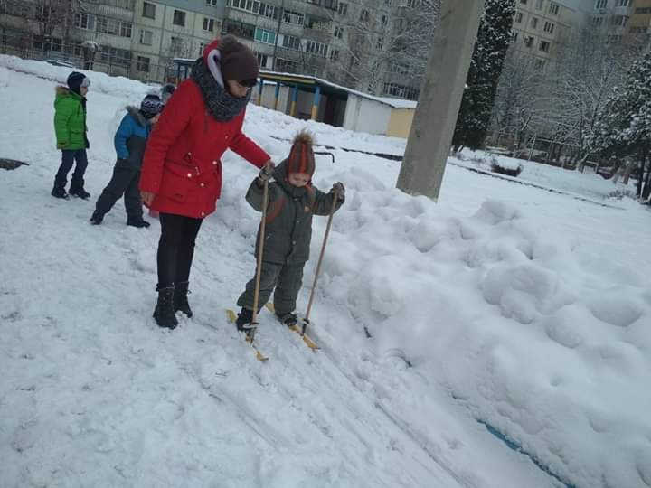
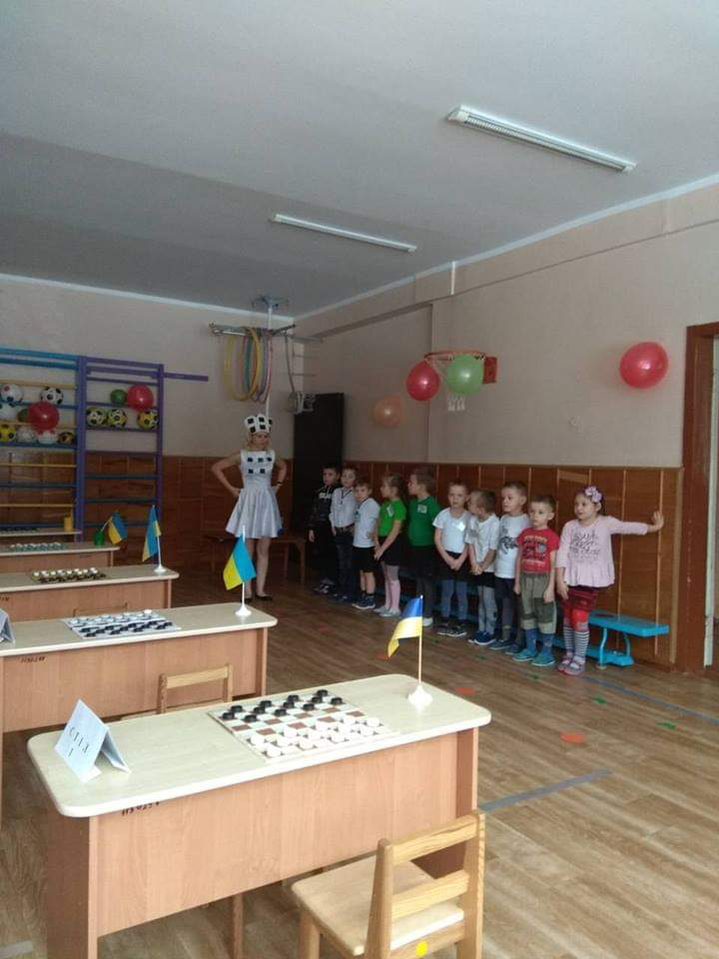
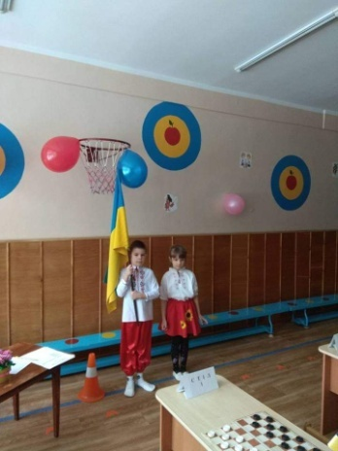
Інструктором з фізичного виховання Євстратенко Л.О. протягом року проведено заходи для дітей та батьків згідно річного плану. А саме:
Ігри патріотів;
Зимові малі олімпійські ігри;
Шашковий турнір та інші заходи.

Slide 21
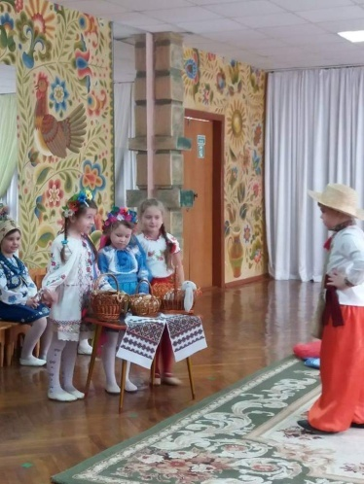
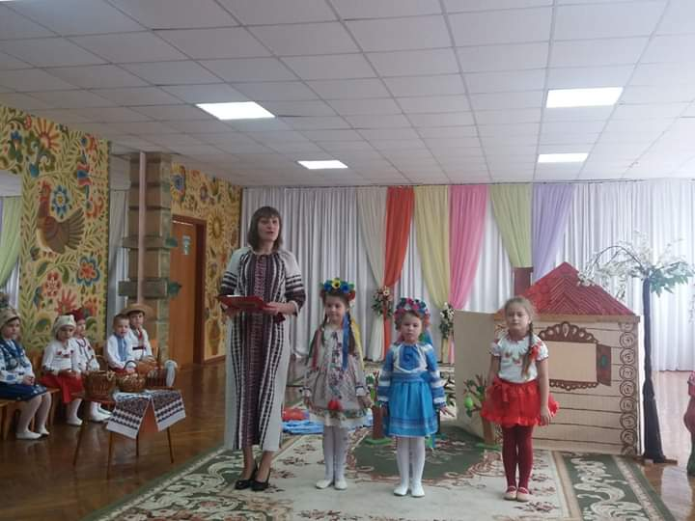
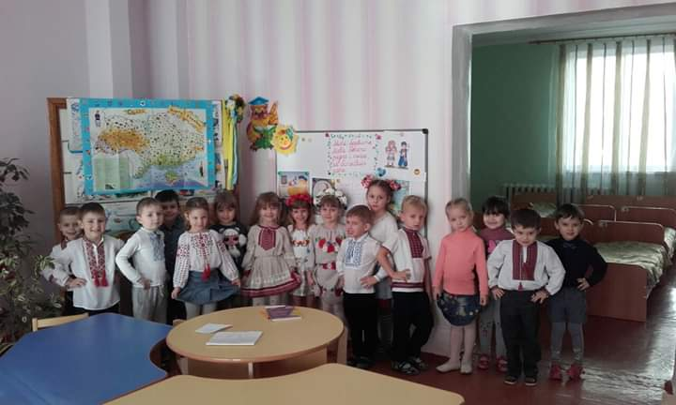
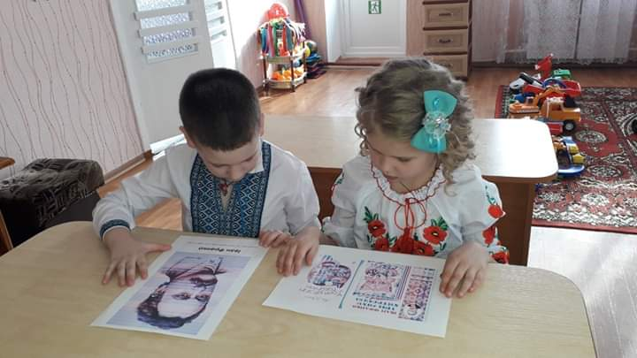
Протягом року Всі вихователі садових груп показували театралізовану діяльність, інсценізація українських народних казок.
До дня УКРАЇНСЬКОЇ РІДНОЇ МОВИ
Всі вихователі провели тематичні заняття.

Slide 22
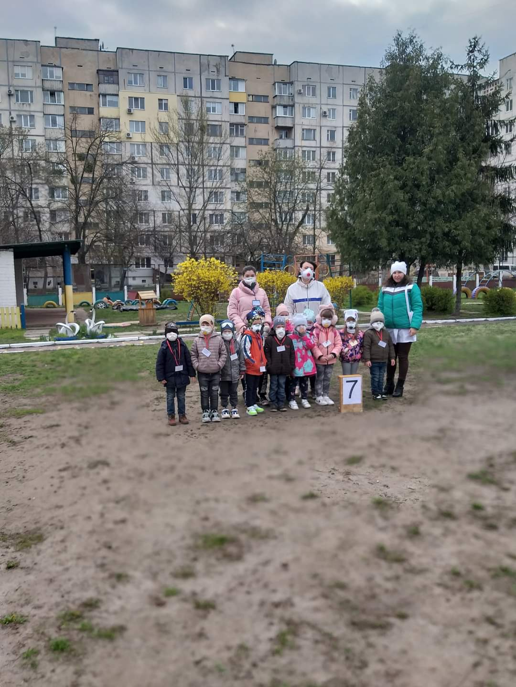
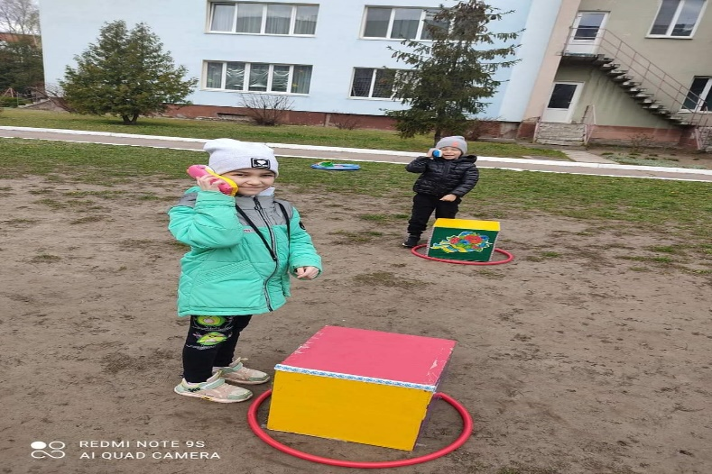
.ПРОЙШОВ ТИЖДЕНЬ БЕЗПЕКИ ДИТИНИ ТА ОБ'ЄКТОВЕ ТРЕНУВАННЯ З 17.05.2021 по 16.05.21 року. Під час якого було проведено тематичні заняття, ігри драматизації, сюжетно-рольові ігри та і

Slide 23
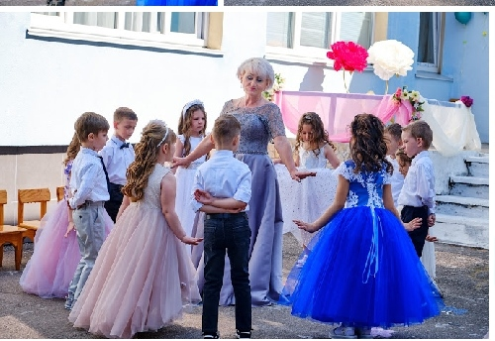
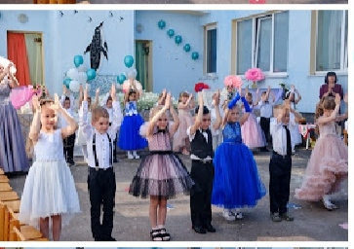
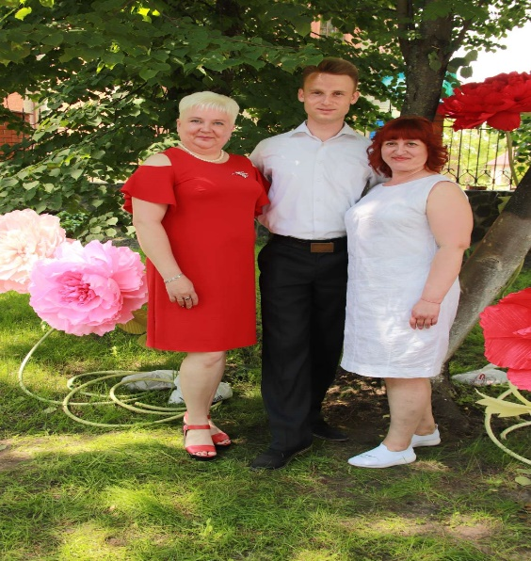
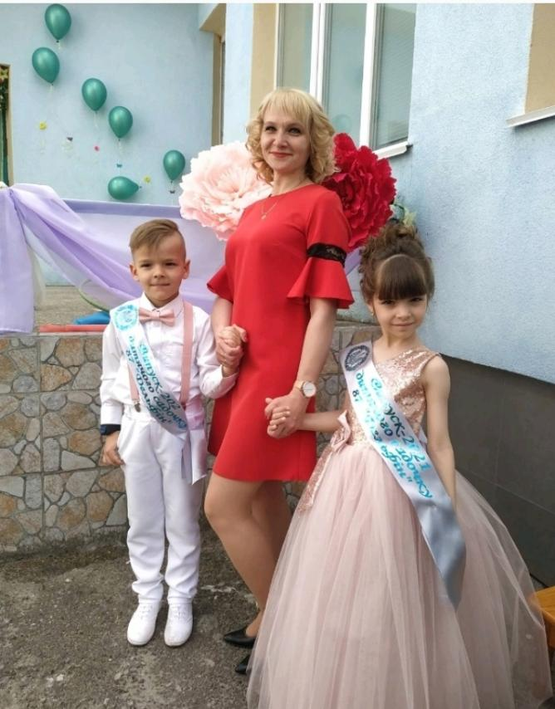
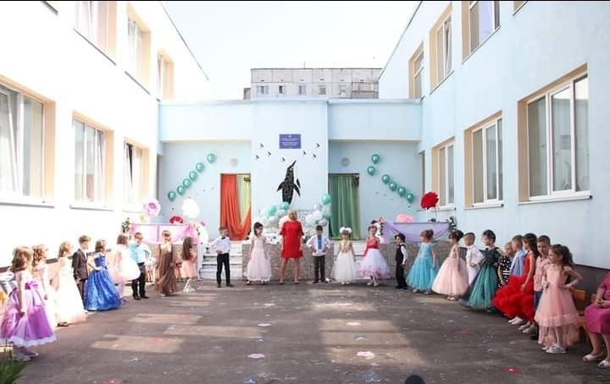
Наші свята

Slide 24
Також в закладі проведено чудове свято присвячене Всеукраїнському дню вишиванки та свято до Дня захисту дітей.
Протягом 2020-2021 навчального року проводились різноманітні конкурси та виставки:
1. «Щедра осінь» учасниками конкурсу стали діти, батьки всіх вікових груп.
2. Комплексне змагання «Козацькому роду нема переводу» для дітей середнього віку.
3. Сімейний конкурс, виставка-ярмарка родинної творчості «Щедра осінь», активну участь прийняли батьки та вихователі всіх груп.
4. Виставка дитячої Великодньої писанки.
У виставці пийняли участь дітки усіх вікових ви
5. Конкурс малюнка «Безпека життєдіяльності очима дітей» , найактивнішими стали гр..№10 (вих.Коваленко В.В.) гр..№5 (вих..Муха В.В.), гр..№8 (вих.Євстратенко Л.П.)

Slide 25
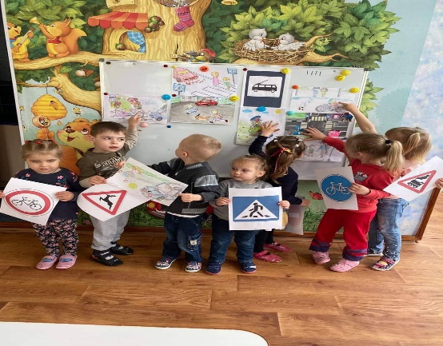
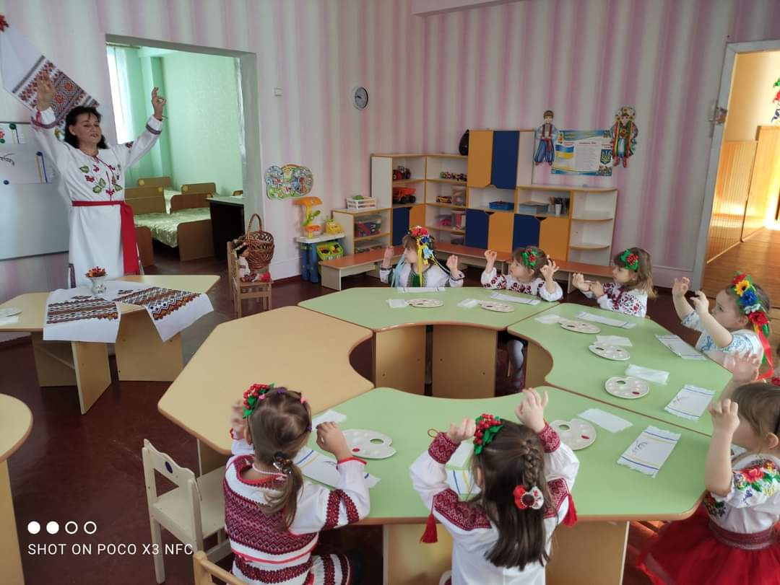
1. На базі нашого закладу було проведено шашковий турнір серед вихованців дошкільного навчального закладу .
2.Музичний керівник Бойчук І.Г., вихователі Євстратенко Л.П., Погрібна О.А., Муха В.В., Коваленко В.В., Чепурна О.П. показали чудове тематичне заняття “Пам’ятаємо, тебе – Тарасе!”
3.У дошкільнму навчальному закладі проходив Тиждень безпеки дорожнього руху, метою якого є профілактика дорожньо-транспортного травматизму. В рамках тижня вихователями були проведені тематичні заняття та бесіди.

Slide 26
Рівень засвоєння програмових вимог дітьми дошкільного віку
№ групи |  | Сфери життєдіяльності
 |  | Мовлення дитини | Дитина в сенсорно – пізнавальному просторі | Дитина і навколишній світ | Навчаємося елементів грамоти | Узагальнення
4 рік життя
№7 | В | 64% | 82% | 56% | - | 64%
 | С | 36% | 18% | 45% | - | 36%
 | Н | - | - | - | - | -
№9 | В | 52% | 36% | 25% | - | 34%
 | С | 48% | 64% | 75% | - | 66%
 | Н | - | - | - | - | -
5 рік життя
№5 | В | 25% | 50% | 50% | - | 42%
 | С | 75% | 50% | 50% | - | 58%
 | Н | - | - | - | - | -
№8 | В | 38% | 42% | 65% | - | 48%
 | С | 58% | 58% | 35% |  | 51%
 | Н | 4% | - | - |  | 1%
№12 | В |  |  |  | -
 | С
 | Н
6 рік життя
№6 | В | 80% | 80% | 72% | 76% | 77%
 | С | 80% | 20% | 28% | 24% | 23%
 | Н | 20% | - | - | - | -
№10 | В | 67% | 92% | 79% | 67% | 76%
 | С | 29% | 4% | 17% | 29% | 20%
 | Н | 4% | 4% | 4% | 4% | 4%
№11 | В | 35% | 60% | 45% | 35% | 44%
 | С | 65% | 35% | 35% | 65% | 50%
 | Н | - | 5% | 20% | - | 6%
№ групи |  | Сфери життєдіяльності
 |  | Мовлення дитини | Дитина в сенсорно – пізнавальному просторі | Дитина і навколишній світ | Навчаємося елементів грамоти | Узагальнення
5рік життя
№7 | В | 64% | 82% | 56% | - | 64%
 | С | 36% | 18% | 45% | - | 36%
 | Н | - | - | - | - | -
№5 | В | 52% | 36% | 25% | - | 34%
 | С | 48% | 64% | 75% | - | 66%
 | Н | - | - | - | - | -
5рік життя
№11 | В | 25% | 50% | 50% | - | 42%
 | С | 75% | 50% | 50% | - | 58%
 | Н | - | - | - | - | -
№4 | В | 38% | 42% | 65% | - | 48%
 | С | 58% | 58% | 35% |  | 51%
 | Н | 4% | - | - |  | 1%
 |  |  |  |  | -
6 рік життя
№6 | В | 80% | 80% | 72% | 76% | 77%
 | С | 80% | 20% | 28% | 24% | 23%
 | Н | 20% | - | - | - | -
№9 | В | 67% | 92% | 79% | 67% | 76%
 | С | 29% | 4% | 17% | 29% | 20%
 | Н | 4% | 4% | 4% | 4% | 4%
№10 | В | 35% | 60% | 45% | 35% | 44%
 | С | 65% | 35% | 35% | 65% | 50%
 | Н | - | 5% | 20% | - | 6%

Slide 27
Результати діагностики психолого — педагогічної готовності дітей до школи наступні:
група № 6
- готові до школи — 83%,
- практично готові — 17%,
- низька готовність — %.
група № 9
- готові до школи — 92 %,
- практично готові — 8%,
- низька готовність — %.
група № 10
- готові до школи — 65 %,
- практично готові — 35%,
- низька готовність — 0%.
Найвищі показники готовності до школи показали діти старшої групи №9 ( Вихователь Осадча А.А.)

Slide 28
Діагностування рівня фізичного розвитку дітей 4-6 року життя проводяться у вересні та травні :
Рік життя | № групи | Склали показники | Виконали | %
4 р.ж | №8 | 56 | 44 | 66%
 | №12 | 56 | 46 | 88%
 | №4 | 56 | 44 | 66%
5 р.ж | №7 | 95 | 79 | 82%
 | №11 | 88 | 75 | 85%
 | №5 | 123 | 105 | 85%
6 р.ж | №6 | 123 | 105 | 85%
 | №9 | 130 | 113 | 88%
 | №10 | 128 | 112 | 87%
Всього: | 9 груп | 799 | 723 | 82,5%
Рік життя | № групи | Склали показники | Виконали | %
4 р.ж | №7 | 56 | 25 | 45%
 | №9 | 52 | 12 | 23%
5 р.ж | №5 | 46 | 21 | 46%
 | №8 | 52 | 28 | 54%
 | №12
6 р.ж | №6 | 53 | 29 | 55%
 | №10 | 52 | 34 | 65%
 | №11 | 50 | 26 | 52%
Всього: | 7 груп | 361 | 175 | 49%

Slide 29
Згідно Закону України «Про освіту» визначено, що освітній процес планується згідно програми «Нова українська школа»
Організація освітнього процесу, зорієнтована на зону найближчого розвитку дитини.
Діти заохочуються до постановки питань, висування припущень, пошуку самостійних рішень та перевірки їх правильності.
Батькам дітей:
Активізувати мислення дітей, сприяти свідомому сприйманню і засвоєнню ними знайомого і нового матеріалу.
В сім‘ї діти не вільно володіють державною мовою:
компетентність у галузі природніх наук, техніки і технології;
навчання впродовж життя.

Slide 30
Дякую всім батькам за активну участь
в громадському житті нашого закладу:
у батьківських зборах,
виставка сімейної творчості : «Подарунки осені»
виставках малюнків: «Міжнародний день енергозбереження»,
зборі макулатури до Дня захисту Землі
виставка-конкурс дитячої Великодньої писанки,
- Конкурс малюнка «Безпека життєдіяльності очима дітей»

Slide 31
Висновок:
згідно «Програми розвитку» в 2020 -2021 роках буде здійснено:
Завершення утеплення другої половини фасаду будівлі дошкільного закладу на суму – 958400тис.грн.
Планується продовження фарбування внутрішньої частини огорожі.

Slide 32
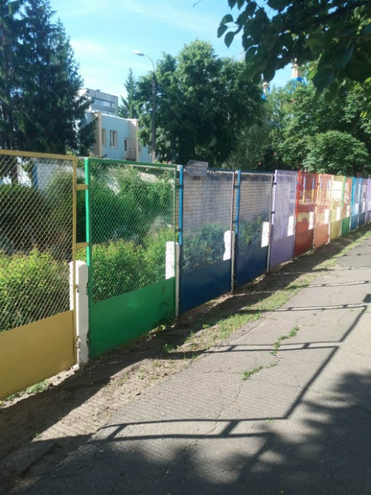
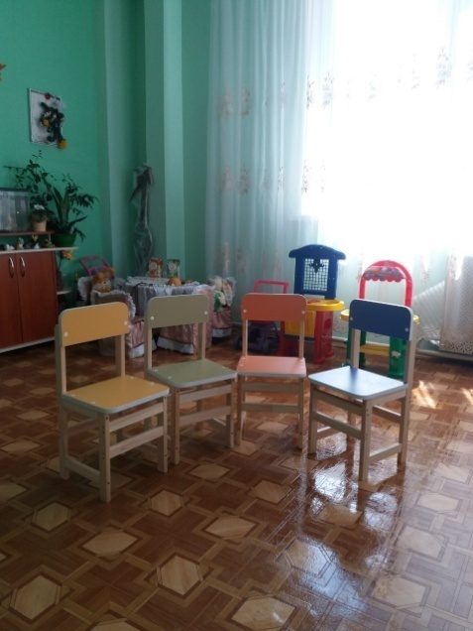
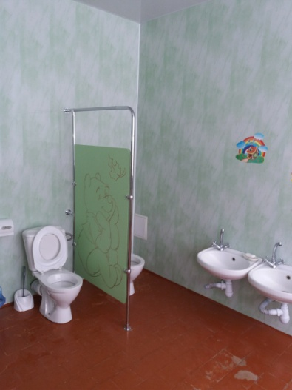
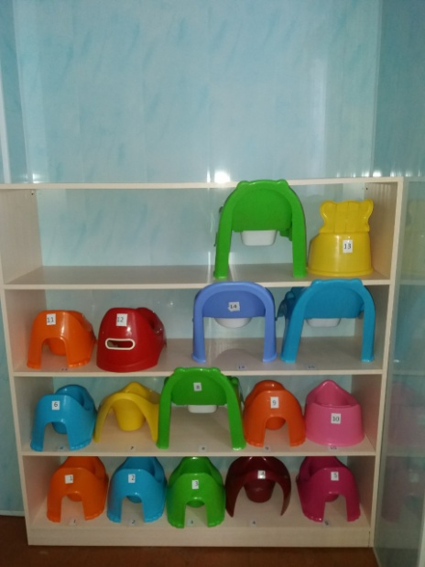
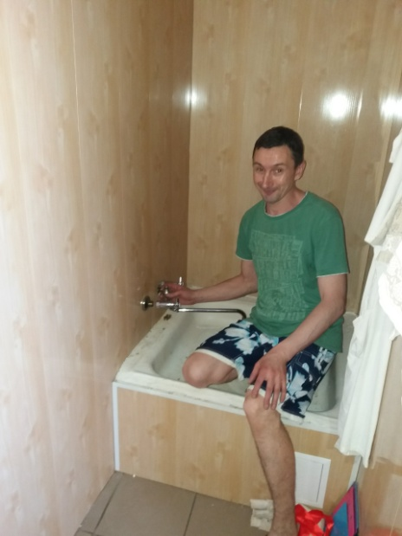
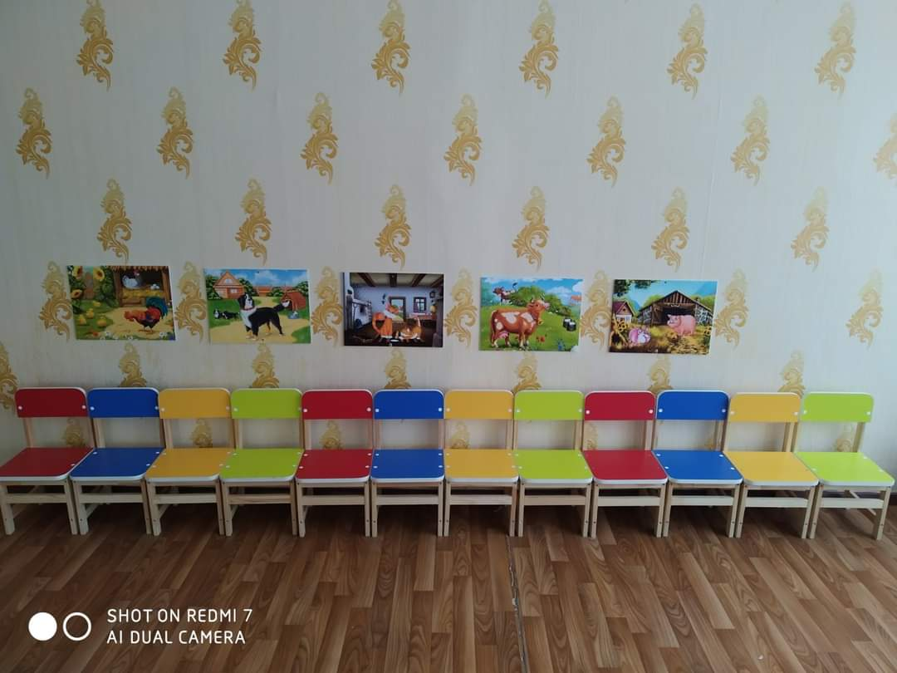
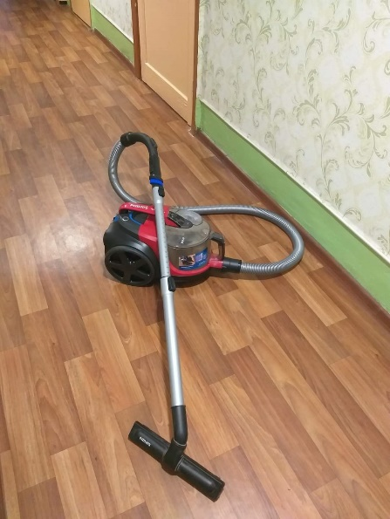
ДЯКУЄМО ЗА СПІВПРАЦЮ і ТУРБОТУ ЗА ДІТЕЙ

Slide 33
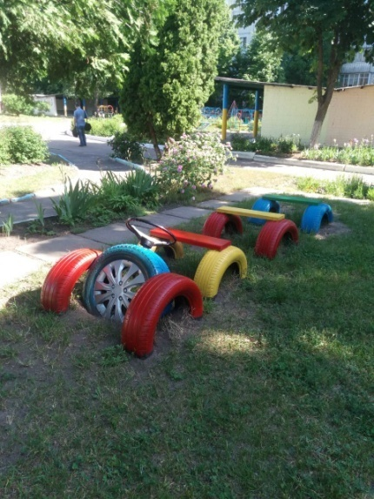
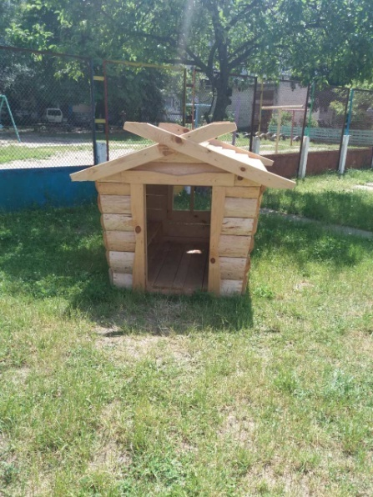
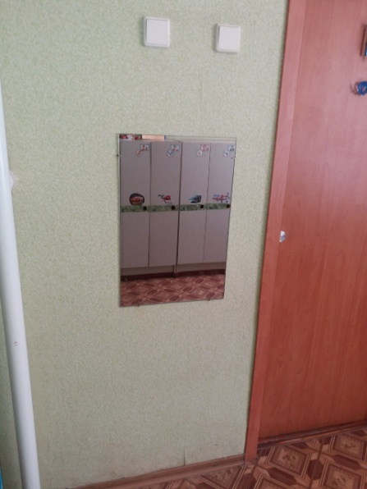
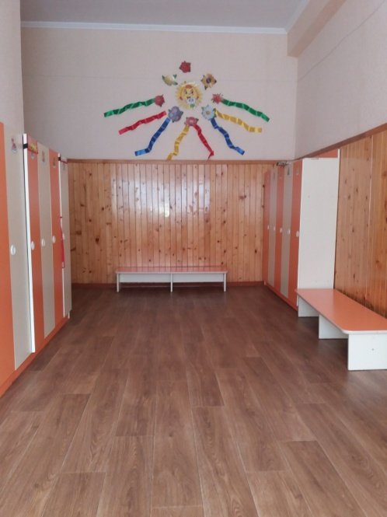
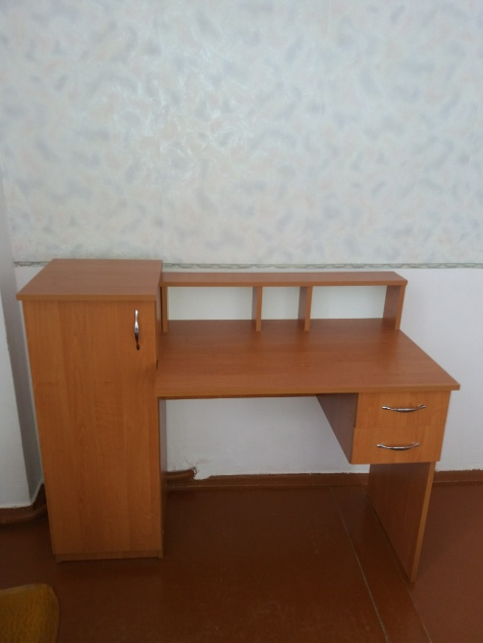
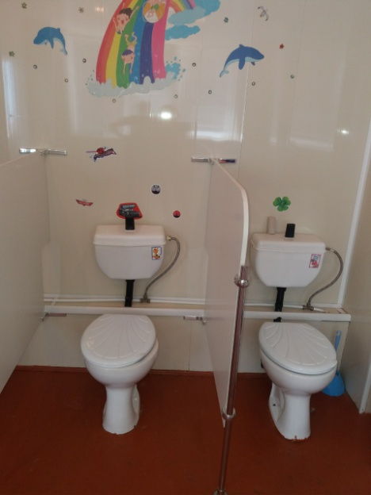
ДЯКУЄМО ЗА СПІВПРАЦЮ І ТУРБОТУ ЗА ДІТЕЙ

